Slide 1


ENP 2024
Enquête nationale de prévalence des infections associées aux soins et des traitements anti-infectieux en établissements d’hébergement pour personnes âgées dépendantes
Présentation sur la méthode d’enquête
Formation des enquêteurs

Slide 2
Contexte et objectifs (3 → 8)
Méthode d’enquête (9 → 14)
Organisation de l’enquête (15 → 42)
Questionnaire établissement (43 → 66)
Questionnaire résident (67 → 110)
Application PrevIAS (111 → 117)
Nouveautés en 2024 (118 → 123)
PLAN

Slide 3
Contexte et objectifs
ENP 2024 : PARTIE 1

Slide 4

Contexte
Deux précédentes ENP en EHPAD en France
    Coordonnées par l’ECDC au niveau européen : Healthcare-Associated infections in Long-Term care facilities (HALT)
    Coordonnées par le CPias ARA (2016) et SpFrance (2010)
  HALT-2 a été réalisée en 2013 dans 19 pays de l’UE (la France n’a pas participé)
  Des résultats difficilement comparables
    Sites infectieux différents
    Périodes d’enquêtes différentes : juin-sept. pour HALT-1 et mai-juin pour HALT-3
 | 2010 HALT-1 | 2016 HALT-3 Prev’Ehpad
Nombre d’EHPAD | 65 | 367
Nombre de résidents | 6 255 | 28 277
Prévalence des résidents infectés | 3,93% | 2,93%
Prévalence des IAS | 4,12% | 3,04%
Prévalence des résidents traités par ATB | 3,13% | 2,76%
Notes:
Deux enquêtes de prévalence coordonnées par le Centre européen de prévention et de contrôle des maladies (ECDC) concernant la surveillance des Infections nosocomiales dans les établissements de soins de longue durée (HALT) de personnes agées

Slide 5
Pilotage
    Réalisée dans le cadre du protocole de l’enquête européenne de l’European Centre for Disease Prevention and Control (ECDC)
     Enquête ponctuelle sur la prévalence des infections nosocomiales et de l'utilisation d'antimicrobiens dans les établissements de soins de longue durée européens (HALT-4)
    Pilotée par le Réseau de prévention des infections associées aux soins (RéPIAS)
    Portée par la Stratégie nationale 2022-2025 de Prévention des infections et de l’antibiorésistance* du ministère des solidarité et de la santé
    Réflexion/adaptation nationale du protocole européen menée par un groupe de travail constitué de représentants de CPias, d’EHPAD, d’ARS, de la DGCS et de sociétés savantes
* Stratégie nationale 2022-2025 accessible sur le site :
https://solidarites-sante.gouv.fr/IMG/pdf/strategie_nationale_2022-2025_prevention_des_infections_et_de_l_antibioresistance.pdf

Slide 6
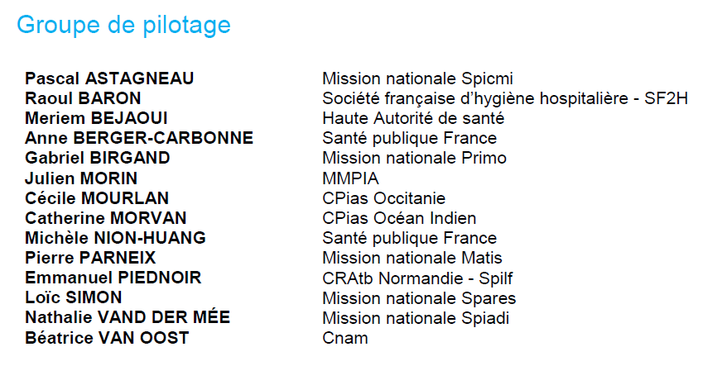
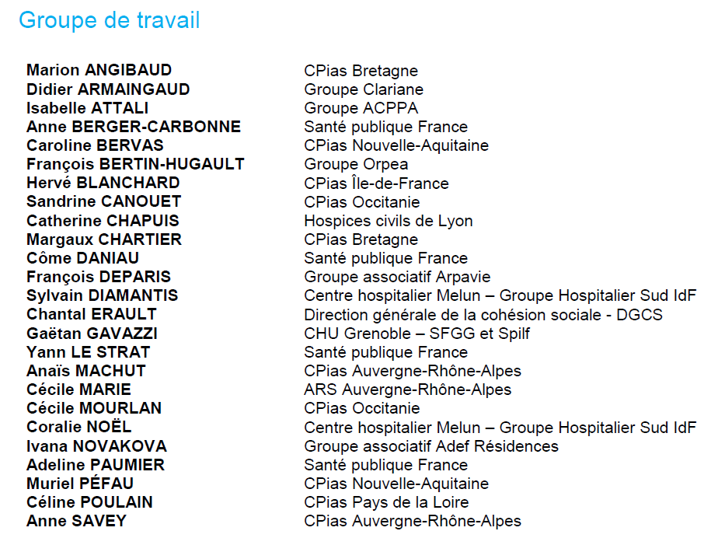
Groupe de travail et de pilotage

Slide 7
Objectifs
Produire des indicateurs de prévalence des IAS et des traitements ATB prescrits aux et en mesurer l’évolution depuis 2016
Décrire les infections et les traitements
    Pour les IAS : les sites infectieux, les micro-organismes, leur résistance aux ATB
    Pour les AI : les molécules, les voies d’administration, les durées, les contextes de prescription, les indications, l’origine de la prescription
    Renforcer la sensibilisation au risque infectieux et au bon usage des ATB (BUA)
    A l'ensemble des professionnels et des prescripteurs des EHPAD
    Renforcer la culture de sécurité des soins des résidents
    Mettre à disposition les données
    Contribuer à l’enquête européenne de l’ECDC et aux niveaux local, régional, national
    Dégager des priorités d’action en matière de PRI et de BUA

Slide 8
Pourquoi participer à l’ENP 2024 ?
    Pour l’établissement:
    Participer à l’évaluation des politiques régionales et nationales de lutte contre les IAS et l’ATB Résistance
    Mobiliser l'ensemble des professionnels et des prescripteurs sur un projet de surveillance
    Impulser une politique de prévention du risque infectieux
    Disposer d’une évaluation des indicateurs de la surveillance des IAS et des traitements AI de l’établissement et se comparer au niveau régional et national
    Dégager des priorités d’actions en matière de PRI et du BUA fondées sur des résultats de surveillance en ciblant des actions sur des secteurs et unité de vie,
    Améliorer la fiabilité des résultats produits (plus le nombre d’établissement est important plus la fiabilité est élevée)

Slide 9
Méthode d'enquête
ENP 2024 : PARTIE 2

Slide 10
Indicateurs de prévalence
    Type de d’étude
    Enquête transversale à visée descriptive sur un jour donné exprimée pour 100 résidents
    Prévalence des résidents infectés (IAS) / traités par antibiotique
    Proportion de résidents présentant au moins une IAS jusqu’à 3 IAS par résident
    Proportion de résidents traités par au moins un ATB jusqu’à 4 AI par résident
    Notion de cas prévalent
    Nouveau cas
        Résident déclarant une IAS le jour de l’enquête
         le traitement AI est prescrit le jour de l’enquête
    Ancien cas
        Résident encore infecté le jour de l’enquête (infection toujours active ; le résident n’est pas guéri)
         le traitement AI est toujours en cours le jour de l’enquête
    Le taux de prévalence dépend de :
    La durée de l’infection / du traitement
    La vitesse d’apparition des nouveaux cas
Jour de l’enquête
IAS active
Jour de l’enquête
IAS active

Slide 11
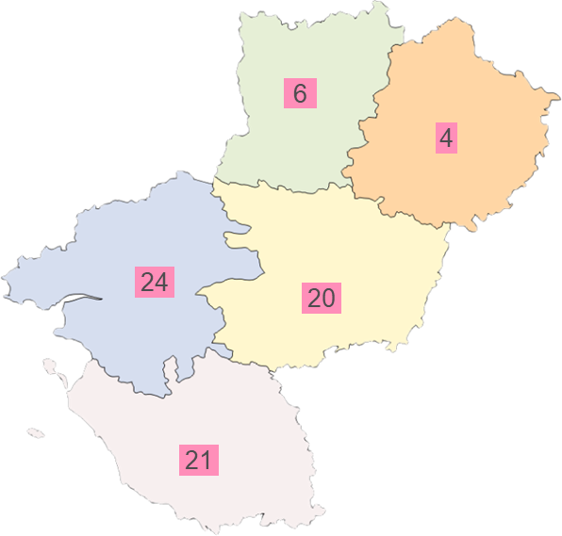

Échantillonnage et Participation
    Échantillonnage
    Constitution d’un échantillon n=940 d’EHPAD par tirage au sort (base FINESS)
          Région PDL: 75 EHPAD/582
    Participation
    Tous les EHPAD sont invités à participer à l’enquête sur la base du volontariat
    D’autres EMS ciblés en plus des EHPAD
    Établissements pour adultes handicapés : Les foyers d’accueil médicalisés (FAM) ou établissements d’accueil médicalisés (EAM) et les maisons d’accueil spécialisées (MAS)
Notes:
75 /582 EHPAD
107 structures handicap

Slide 12
Échantillonnage et Participation
    Tous les EMS peuvent participer!
      Un échantillon d’EHPAD a été réalisé pour garantir une représentativité des EHPAD, mais les données de l’ensemble des EMS participants seront analysées
    La participation des établissements à l’ENP 2024 comprend :
        La réalisation de l’enquête dans l’ensemble des secteurs et unités de vie de l’établissement
        Le recueil, la saisie et la validation des données du questionnaire établissement
      Chaque résident fait l’objet d’un questionnaire résident que le résident présente ou non une IAS ou un traitement AI
      Un questionnaire résident est complété pour chaque résident

Slide 13
Quoi de neuf en 2024 ?
    D’autres EMS ciblés en plus des EHPAD
      Établissements pour adultes handicapés : Les foyers d’accueil médicalisés (FAM) ou établissements d’accueil médicalisés (EAM) et les maisons d’accueil spécialisées (MAS) sont ciblés en plus des EHPAD
    Tous les EMS ciblés peuvent participer
      Un échantillon d’EHPAD a été réalisé pour garantir une représentativité des EHPAD, mais les données de l’ensemble des EMS participants seront analysées
    Un questionnaire résident est complété pour chaque résident éligible
      Chaque résident fait l’objet d’un questionnaire résident que le résident présente ou non une IAS ou un traitement AI
      Conséquence : les données agrégées (« dénominateurs résidents éligibles ») sont calculées automatiquement à partir des caractéristiques des résidents : il n’y a plus de tableau récapitulatif de tous les résidents éligibles à compléter
    Évolution des questionnaires établissement et résident
     Voir le détail des nouveautés en 2024

Slide 14
Population d’étude
    Établissements ciblés
    Tout EHPAD (catégorie 500) :
    Comprenant un hébergement médicalisé de personnes âgées dépendantes
    Proposant un accueil complet internat
    De France métropolitaine et d’outre-mer
    Autres établissements médico-sociaux (EMS) ciblés :
    Etablissements accueillant des adultes handicapés :
        foyers d’accueil médicalisés (FAM) (catégorie 437) ou établissements d’accueil médicalisés (EAM) (catégorie 448)
        maisons d’accueil spécialisées (MAS) (catégorie 255)
    Proposant un accueil avec hébergement complet de résidents
    Nécessitant une surveillance 24h/24 pour recevoir des soins médicaux ou infirmiers qualifiés et/ou des soins à la personne et une assistance pour les activités de la vie quotidienne (Les établissements sans aucun type de soins infirmier, c’est-à-dire, sans infirmiers(ières) diplômés(ées) d’État (IDE) exerçant dans l’établissement sont exclus)
    De France métropolitaine et d’outre-mer

Slide 15
Population d’étude
    Résidents éligibles
    Sont éligibles à l’enquête tous les résidents de l’établissement :
        En hébergement complet au moment de l’enquête
        ET présents à 8h00 du matin le jour de l’enquête dans l’établissement
        ET présents au moment du passage de l’enquêteur
        OU temporairement absents pour consultation, examens médicaux, traitements ambulatoires chroniques
        OU absents dans le cadre d’une sortie temporaire avec la famille/visiteurs
        OU transférés dans un autre secteur ou unité de vie de l’établissement enquêté
    Sont exclus de l’enquête, les résidents :
        En accueil de jour ou en accueil temporaire
        OU absents à 8h00 du matin le jour de l’enquête
        OU admis en établissement de santé pour une durée de plus de 24 heures
        OU qui demandent à ne pas participer à l’enquête

Slide 16
ORGANISATION DE L’ENQUÊTE
ENP 2024 : PARTIE 3

Slide 17
période d’étude
    Recueil des données
    Recueil un jour donné entre le 15 mai et le 28 juin 2024 inclus
      Possibilité d’un recueil sur plusieurs jours selon la taille de l’établissement
      Pour chaque secteur ou unité de vie, l’enquête se déroule sur une journée
    Recueil des données par questionnaires standardisés :
      Questionnaire établissement : données agrégées au niveau de l’établissement
      Questionnaire résident : données individuelles concernant les résidents
    Saisie des données
    Jusqu’au 30 septembre 2024
      Après cette date il ne sera plus possible de saisir de nouveaux questionnaires résident
      A cette date le questionnaire établissement doit être validé
    Clôture de l’enquête
    Au 31 décembre 2024
      Il est possible de valider les questionnaires résident jusqu’à cette date
      Destruction des questionnaires sur support papier

Slide 18
En amont du recueil de données
Informer la direction de l’établissement de la programmation de l’enquête
(et le délégué à la protection des données si l’établissement ou le groupe d’établissements en dispose)
Contacter les responsables des secteurs et unités de vie pour s’accorder sur le jour de l’enquête entre le 15/05 et 28/06/24

Slide 19
En amont du recueil de données
Informer la direction de l’établissement de la programmation de l’enquête
(et le délégué à la protection des données si l’établissement ou le groupe d’établissements en dispose)
Contacter les responsables des secteurs et unités de vie pour s’accorder sur le jour de l’enquête entre le 15/05 et 28/06/24
Réunir et former les enquêteurs et mettre à disposition les outils nécessaires à l’enquête
Constituer une équipe en charge de l’enquête

Slide 20
En amont du recueil de données
Informer la direction de l’établissement de la programmation de l’enquête
(et le délégué à la protection des données si l’établissement ou le groupe d’établissements en dispose)
Contacter les responsables des secteurs et unités de vie pour s’accorder sur le jour de l’enquête entre le 15/05 et 28/06/24
Réunir et former les enquêteurs et mettre à disposition les outils nécessaires à l’enquête
Identifier les résidents éligibles répondant aux critères d’inclusion :
en hébergement complet, présents avant 8h00, non sortis au moment de l’enquête
Informer les résidents ou leurs représentants légaux de la réalisation de l’enquête (cf. lettre d’information des résidents)
    Comment informer les résidents ?

Slide 21
En amont du recueil de données
Informer la direction de l’établissement de la programmation de l’enquête
(et le délégué à la protection des données si l’établissement ou le groupe d’établissements en dispose)
Contacter les responsables des secteurs et unités de vie pour s’accorder sur le jour de l’enquête entre le 15/05 et 28/06/24 (l’enquête se déroule sur une seule journée dans l’unité et n’excède pas une semaine dans l’ensemble de l’EHPAD)
Réunir et former les enquêteurs et mettre à disposition les outils nécessaires à l’enquête
Identifier les résidents éligibles répondant aux critères d’inclusion :
en hébergement complet, présents avant 8h00, non sortis au moment de l’enquête
Informer les résidents ou leurs représentants légaux de la réalisation de l’enquête (cf. lettre d’information des résidents)
    Comment informer les résidents ?

Slide 22
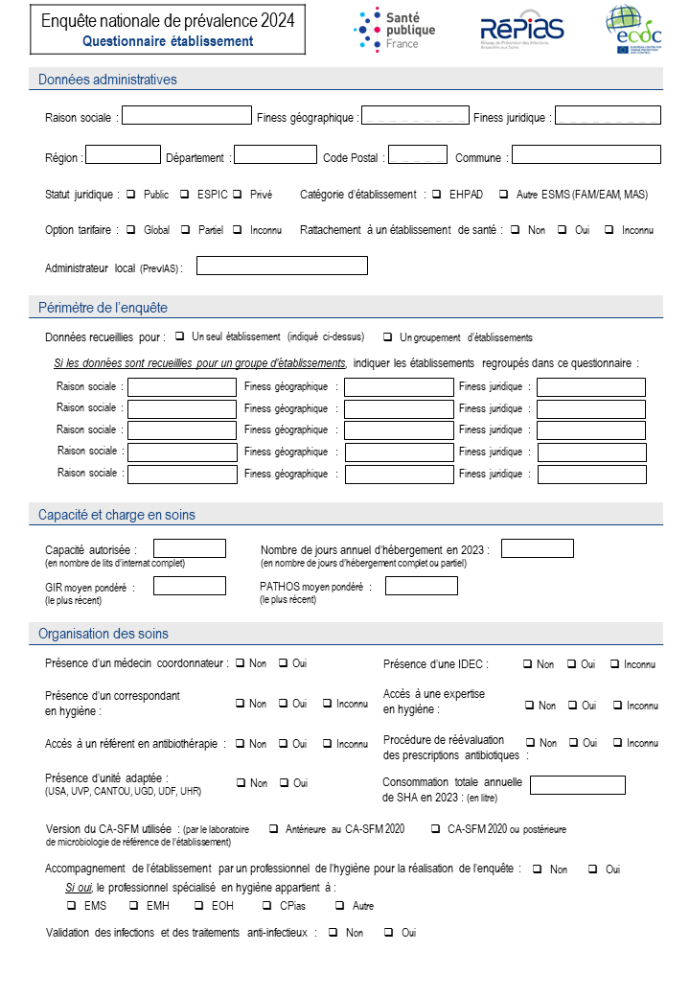
En amont du recueil de données
Informer la direction de l’établissement de la programmation de l’enquête
(et le délégué à la protection des données si l’établissement ou le groupe d’établissements en dispose)
Comment compléter
le questionnaire établissement ?
Contacter les responsables des secteurs et unités de vie pour s’accorder sur le jour de l’enquête entre le 15/05 et 28/06/24 (l’enquête se déroule sur une seule journée dans l’unité et n’excède pas une semaine dans l’ensemble de l’EHPAD)
Réunir et former les enquêteurs et mettre à disposition les outils nécessaires à l’enquête
Identifier les résidents éligibles répondant aux critères d’inclusion :
en hébergement complet, présents avant 8h00, non sortis au moment de l’enquête
Informer les résidents ou leurs représentants légaux de la réalisation de l’enquête (cf. lettre d’information des résidents)
Recueillir les informations relatives à l’établissement

Slide 23
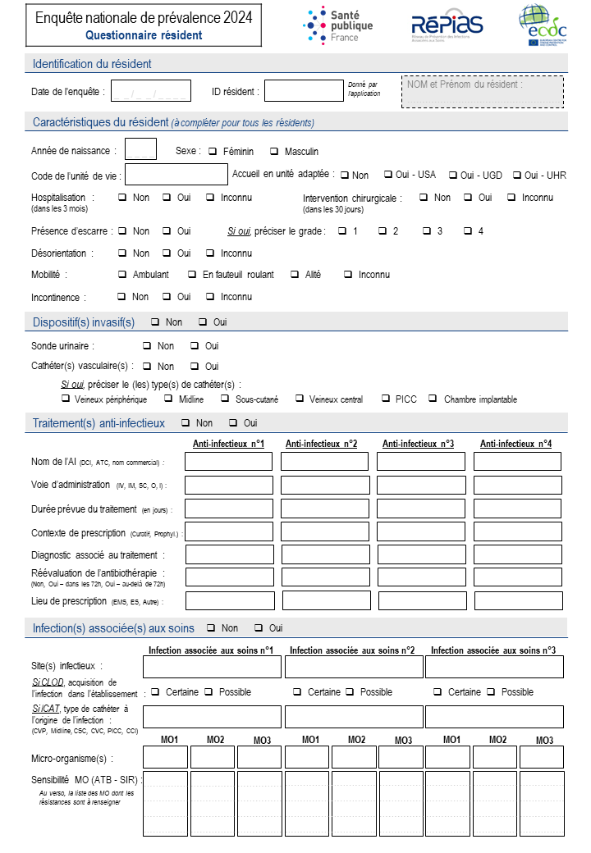
Le jour de l’enquête
Vérifier les critères d’inclusion des résidents
Rassembler l’ensemble des éléments des dossiers des résidents
à partir des dossiers médicaux, dossiers soignants, …
Renseigner un questionnaire résident papier pour chaque résident éligible

Slide 24
Le jour de l’enquête
Vérifier les critères d’inclusion des résidents
Comment compléter
la section « Caractéristiques du résident » ?
Rassembler l’ensemble des éléments des dossiers des résidents
à partir des dossiers médicaux, dossiers soignants, …
Renseigner un questionnaire résident papier pour chaque résident éligible
Compléter les caractéristiques de tous les résidents éligibles : âge, sexe, unité, hospitalisation, intervention, escarre, désorientation, mobilité, incontinence

Slide 25
Le jour de l’enquête
Vérifier les critères d’inclusion des résidents
Rassembler l’ensemble des éléments des dossiers des résidents
à partir des dossiers médicaux, dossiers soignants, …
Renseigner un questionnaire résident papier pour chaque résident éligible
Compléter les caractéristiques de tous les résidents éligibles : âge, sexe, unité, hospitalisation, intervention, escarre, désorientation, mobilité, incontinence
Le résident présente-t-il :
Un ou plusieurs dispositif(s) invasif(s) ?
Un ou plusieurs traitement(s) anti-infectieux ?
Une ou plusieurs infection(s) associée(s) aux soins ?

Slide 26
Le jour de l’enquête
Vérifier les critères d’inclusion des résidents
Rassembler l’ensemble des éléments des dossiers des résidents
à partir des dossiers médicaux, dossiers soignants, …
Renseigner un questionnaire résident papier pour chaque résident éligible
Comment compléter
la section « Dispositif(s) invasif(s) » ?
Compléter les caractéristiques de tous les résidents éligibles : âge, sexe, unité, hospitalisation, intervention, escarre, désorientation, mobilité, incontinence
Le résident présente-t-il :
Un ou plusieurs dispositif(s) invasif(s) ?
Un ou plusieurs traitement(s) anti-infectieux ?
Une ou plusieurs infection(s) associée(s) aux soins ?
SI OUI

Slide 27
Le jour de l’enquête
Vérifier les critères d’inclusion des résidents
Rassembler l’ensemble des éléments des dossiers des résidents
à partir des dossiers médicaux, dossiers soignants, …
Renseigner un questionnaire résident papier pour chaque résident éligible
Compléter les caractéristiques de tous les résidents éligibles : âge, sexe, unité, hospitalisation, intervention, escarre, désorientation, mobilité, incontinence
Comment compléter
la section « Traitement(s) anti-infectieux » ?
Le résident présente-t-il :
Un ou plusieurs dispositif(s) invasif(s) ?
Un ou plusieurs traitement(s) anti-infectieux ?
Une ou plusieurs infection(s) associée(s) aux soins ?
SI OUI

Slide 28
Le jour de l’enquête
Vérifier les critères d’inclusion des résidents
Rassembler l’ensemble des éléments des dossiers des résidents
à partir des dossiers médicaux, dossiers soignants, …
Renseigner un questionnaire résident papier pour chaque résident éligible
Compléter les caractéristiques de tous les résidents éligibles : âge, sexe, unité, hospitalisation, intervention, escarre, désorientation, mobilité, incontinence
Le résident présente-t-il :
Un ou plusieurs dispositif(s) invasif(s) ?
Un ou plusieurs traitement(s) anti-infectieux ?
Une ou plusieurs infection(s) associée(s) aux soins ?
SI OUI
Comment compléter
la section « Infection(s) associée(s) aux soins » ?

Slide 29
Le jour de l’enquête
Vérifier les critères d’inclusion des résidents
Rassembler l’ensemble des éléments des dossiers des résidents
à partir des dossiers médicaux, dossiers soignants, …
Renseigner un questionnaire résident papier pour chaque résident éligible
Compléter les caractéristiques de tous les résidents éligibles : âge, sexe, unité, hospitalisation, intervention, escarre, désorientation, mobilité, incontinence
Le résident présente-t-il :
Un ou plusieurs dispositif(s) invasif(s) ?
Un ou plusieurs traitement(s) anti-infectieux ?
Une ou plusieurs infection(s) associée(s) aux soins ?
OUI
Documenter les dispositif(s) invasif(s) et/ou les traitements anti-infectieux et/ou les infections associées aux soins

Slide 30
Le plus proche du jour de l’enquête
Compléter les résultats d’examens paracliniques (microbiologiques, imagerie) pour les sites infectieux documentés

Slide 31
Le plus proche du jour de l’enquête
Compléter les résultats d’examens paracliniques (microbiologiques, imagerie) pour les sites infectieux documentés
Valider les données par le correspondant médical :
Le diagnostic des sites d’infectieux
Le contexte de prescription et indications de traitements
La réévaluation des traitements anti-infectieux

Slide 32
Le plus proche du jour de l’enquête
Compléter les résultats d’examens paracliniques (microbiologiques, imagerie) pour les sites infectieux documentés
Valider les données par le correspondant médical :
Le diagnostic des sites d’infectieux
Le contexte de prescription et indications de traitements
La réévaluation des traitements anti-infectieux
Saisir et enregistrer les questionnaires résident (QR) dans PrevIAS avant le 30/09/24
Saisir et enregistrer le questionnaire établissement (QE) dans PrevIAS avant le 30/09/24
Valider les QR dans PrevIAS avant le 31/12/24
Valider le QE dans PrevIAS avant le 30/09/24

Slide 33
Cas clinique

Slide 34
Le plus proche du jour de l’enquête
Compléter les résultats d’examens paracliniques (microbiologiques, imagerie) pour les sites infectieux documentés
Valider les données par le correspondant médical :
Le diagnostic des sites d’infectieux
Le contexte de prescription et indications de traitements
La réévaluation des traitements anti-infectieux
Saisir et enregistrer les questionnaires résident (QR) dans PrevIAS avant le 30/09/24
Saisir et enregistrer le questionnaire établissement (QE) dans PrevIAS avant le 30/09/24
Valider les QR dans PrevIAS avant le 31/12/24
Valider le QE dans PrevIAS avant le 30/09/24
NON
OUI
OUI
NON
Générer le rapport automatisé des résultats de l’enquête dans l’établissement et exporter les données
Recueillir les informations manquantes des questionnaires des résidents à partir des dossiers médicaux, dossiers soignants
Recueillir les informations manquantes du questionnaire établissement avec l’appui de l’administration de l’établissement

Slide 35
Équipe en charge de l’enquête
    Constitution de l’équipe
        Une équipe en charge de l’enquête est constituée dans chaque établissement participant
        Si l’EMS dispose d’un temps de praticien ou d’infirmier hygiéniste, ces personnes seront systématiquement associées à l’organisation de l’enquête
    Composition de l’équipe
        La composition de l’équipe peut varier selon la taille de l’établissement
    Un référent de l’enquête : médecin ou infirmier coordonnateur, cadre de l’établissement, hygiéniste de l’établissement
    Un ou plusieurs enquêteurs : professionnels de santé de l’établissement (hygiéniste, IDEC, IDE)
    Un correspondant médical de l’établissement : médecin coordonnateur, médecin traitant des résidents enquêtés

Slide 36
Rôle du référent
    Le référent est responsable de la réalisation de l'enquête dans l’établissement de sa préparation jusqu'à la diffusion des résultats
    Assure le relais auprès du CPias et de SpFrance de toute demande concernant l’enquête
    Avant l’enquête
    Informe le directeur de l’établissement et les personnels de l’établissement de l’enquête
    Organise la diffusion de l’information aux résidents inclus ou aux représentants légaux
    Identifie, coordonne et forme les enquêteurs
    Assure le rôle d’administrateur local dans l’application PrevIAS
    Détermine le périmètre de l’enquête (groupement d’établissements ou non)
    Établit par secteur ou unité de vie la liste des résidents éligibles à l’enquête
    Renseigne les informations relatives au questionnaire établissement

Slide 37
Rôle du référent
    Le jour de l’enquête
    Fournit aux enquêteurs la liste des résidents éligibles à l’enquête
    S’assure de la bonne application des critères d’inclusion des résidents
    Fournit aux enquêteurs les questionnaires résident au format papier
    Coordonne le recueil des données des questionnaires résident
    Anime les échanges pour le diagnostic des IAS et la documentation des traitements AI
    Facilite l’accès des enquêteurs aux dossiers des résidents

Slide 38
Rôle du référent
    Le plus proche possible du jour de l’enquête
    S’assure de la validation clinique des diagnostics d’infection et des prescriptions d’anti-infectieux par le correspondant médical
    Vérifie que le nombre de questionnaires résident complétés par secteur ou unité de vie correspond au nombre de résidents éligibles
    Valide le contenu des questionnaires résidents (toutes les données)
    Organise la saisie des questionnaires résidents dans PrevIAS et la validation des données
    Effectue la saisie du questionnaire établissement dans PrevIAS
    Garantit la protection des données personnelles (cf. annexe 9 du guide de l’enquêteur page 84)

Slide 39
Rôle du référent
    Après la saisie des données
    Garantit l’archivage des questionnaires résidents et leur destruction à la clôture de l’enquête
    Vérifie que l’ensemble des questionnaire (établissement et résidents) sont au statut « validé » dans PrevIAS
    Edite le rapport automatisé et exporte les données
    Organise la restitution des résultats dans l’établissement et propose des pistes d’amélioration, des plans d’actions et programme de PCI et BUA dans l’établissement
    Supprime les questionnaires sur support papier au plus part le 31/12/2024

Slide 40
Rôle de l’enquêteur
    Chargé du recueil et d’alimenter les données des questionnaires résidents
    Avant l’enquête
    S’assure avoir reçu la formation à l’enquête
    Le jour de l’enquête
    Récupère auprès du référent la liste des résidents éligibles
    Vérifier les critères d’inclusion des résidents support papier
    Complète les questionnaires résidents sur support papier à partir :
      De plusieurs sources d’information (dossier soignant, dossier médical)
    Etablit la liste des résultats microbiologiques en attente pour les IAS identifiées
    Remet les questionnaires complétés de l’ensemble des résidents au référent de l’enquête

Slide 41
Rôle du correspondant médical
    ➔ Confirme les infections associées aux soins et les traitements anti-infectieux
    Le jour de l’enquête ou le plus proche possible de l’enquête
    Confirme le diagnostic des infections associées aux soins (variable « sites infectieux »)
    Confirme l’indication des traitements anti-infectieux (variables « contexte de prescription » et « diagnostic associé aux traitement »)
    Confirme l’indication de réévaluation des prescriptions d’anti-infectieux (variable « réévaluation de l’antibiothérapie)
     En l’absence de correspond médical, le référent de l’enquête mentionne dans le questionnaire établissement en cochant « Non » à la question : « Validation des infections et des traitements anti-infectieux »
 Reprendre la présentation Partie 3 : organisation de l’enquête – en amont de l’enquête

Slide 42
Rôle des CPias et de SPF
    CPias
    Contacte l’ensemble des EMS ciblés et indiquer aux EHPAD de l’échantillon qu’ils ont été tirés au sort et les encourager à participer à l’enquête
    Transmet la liste des EHPAD de l’échantillon à l’ARS de leur région si demandée
    Met à jour l’annuaire des CPias pour les EMS ciblés (EHPAD, EAM/FAM, MAS)
    Organise des formations pour les établissements et fournir les supports de formation aux référents de l’enquête dans les établissements
    Suit la participation à l’enquête dans leur région (à l’aide de l’outil PrevIAS)
    Encourage tous les établissements à la réalisation de l’enquête (TAS et non TAS)
    Fournit une assistance méthodologique aux établissements participants à l’enquête
    SpFrance
    Coordonne la rédaction et la mise à disposition des outils d’enquête (guide, FAQ, questionnaires)
    Coordonne la mise en œuvre de l’enquête au niveau national
    Assure la conformité du traitement mis en œuvre suivant la MR-004 de la Cnil
    Organise des formations sur l’application PrevIAS
    Assure le développement et le support applicatif de PrevIAS
    Effectue les regroupements des établissements dans PrevIAS communiqués par les établissements
    Réalise l’analyse des données au niveaux régional et national
    Coordonne la valorisation des résultats en lien avec le GT et les CPias

Slide 43
Coordonnées des référents régionaux dans les CPIAS
CPias | Référent | Email
CPias Auvergne-Rhône-Alpes | Anaïs MACHUT Anne SAVEY | anais.machut@chu-lyon.fr anne.savey@chu-lyon.fr
CPias Bourgogne-Franche-Comté | Isabelle ROUSSEAUX Nathalie FLORET | isabelle.rousseaux@chu-dijon.fr n1floretbassissi@chu-besancon.fr
CPias Bretagne | Margaux CHARTIER Marion ANGIBAUD Stéphanie LEFFLOT | margaux.chartier@chu-rennes.fr marion.angibaud@chu-rennes.fr stephanie.lefflot@chu-rennes.fr
CPias Centre-Val de Loire | Anne-Sophie VALENTIN Cindy DESCORMIERS | as.valentin@chu-tours.fr c.descormiers@chu-tours.fr
CPias Corse | Aba MAHAMAT | aba.mahamat@ch-ajaccio.fr
CPias Grand Est | Sophia MECHKOUR Olivia ALI-BRANDMEYER | sophia.mechkour@chru-strasbourg.fr o.ali-brandmeyer@chru-nancy.fr
CPias Guadeloupe | Bruno JARRIGE | bruno.jarrige@chu-guadeloupe.fr
CPias Guyane | Pétronille KOUASSI JUPITER | petronille.kouassi@ch-cayenne.fr
CPias Hauts-de-France | Pierre PAROUX Gwenaelle LOCHER | pierre.paroux@chu-lille.fr locher.gwenaelle@chu-amiens.fr
CPias Île-de-France | Hervé BLANCHARD Franck VAREY | herve.blanchard@aphp.fr franck.varey@aphp.fr
CPias La Réunion et Mayotte | Christine BANGUY | christine.banguy@chu-reunion.fr
CPias Martinique | Christophe CAZETTE | christophe.cazette@chu-martinique.fr
CPias Normandie | Pascal THIBON Denis THILLARD | thibon-p@chu-caen.fr denis.thillard@chu-rouen.fr
CPias Nouvelle-Aquitaine | Caroline BERVAS Muriel PÉFAU | caroline.bervas@chu-bordeaux.fr muriel.pefau@chu-bordeaux.fr
CPias Occitanie | Sandrine CANOUET | canouet.s@chu-toulouse.fr
CPias Pays de la Loire | Céline POULAIN | cepoulain@chu-nantes.fr
CPias Provence-Alpes-Côte d’Azur | Jean-Christophe DELAROZIERE | jeanchristophe.delaroziere@ap-hm.fr

Slide 44
Contacts Spfrance
Santé publique France
    Question sur la mise en œuvre du protocole : Côme Daniau come.daniau@santepubliquefrance.fr
    Question sur le traitement de données à caractère personnel : Clothilde Hachin dpo@santepubliquefrance.fr
Support applicatif PrevIAS
    Question sur l’utilisation de l’application PrevIAS :
    previas-support@santepubliquefrance.fr
    CPias PDL /
    Référente : Céline POULAIN

Slide 45

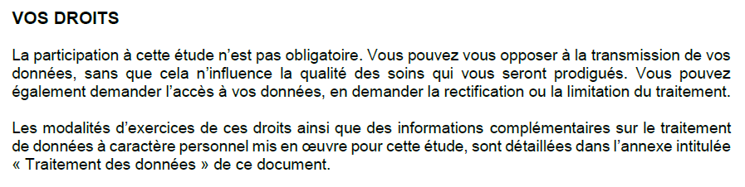
Information des résidents
    Effectuée en amont de l’enquête (ou lors du passage dans les unités et secteurs de vie le jour de l’enquête)
    Deux modalités d’information :
      individuelle réalisée par distribution de la lettre
      d’information
      collective par affichagede la lettre d’information
    La lettre d’information prévoit au résident
    d’exercer leur droit d’opposition
 Reprendre la présentation Partie 3 : organisation de l’enquête – en amont de l’enquête

Slide 46

Analyse des données
    Rapport automatisé :
      Généré automatiquement (menu « Rapport automatisé ») par PrevIAS à partir
      des données des questionnaires établissement et résidents validées
      Présente les résultats de l’enquête au niveau de l’établissement ou du groupement multisites (si mentionné dans le questionnaire établissement)
      Résultats (effectif, prévalence, part relative) sous la forme de texte dynamique, de graphiques et de tableaux descriptifs
      Résultats permettent la comparaison avec ceux de l’enquête Prev’Ehpad 2016
        Description de l’établissement (ou des établissements dans le cas d’un groupement multisites)
        Résumé des indicateurs (« dénominateurs résidents éligibles »)
        Description des caractéristiques des résidents : répartition selon le sexe, l’âge (graphique), l’état de santé (6 variables), l’exposition aux DI
        Description des infections associées aux soins : répartition des résidents infectés et des infections par unité ou secteur de vie, selon les caractéristiques des résidents ; description des sites infectieux, des MO isolés et de la sensibilité aux ATB de certains MO
        Description des traitements anti-infectieux : description par famille d’ATB ; répartition des résidents traités par ATB et des traitements par unité ou secteur de vie, selon les caractéristiques des résidents ; répartition des familles et molécules d'antibiotiques selon le contexte de prescription ; répartition des antibiotiques selon la durée prévue du traitement ; description de la réévaluation de l’antibiothérapie
    Rapport des résultats nationaux / synthèses des données régionales : année 2025

Slide 47

Outils d’enquête
    Sur la méthode d’enquête
    Guide de l’enquêteur
    - sur le site de SpFrance / études et enquêtes
    https://www.santepubliquefrance.fr/etudes-et-enquetes
    Questionnaires établissement et résident
    Lettre d’information des résidents
    FAQ mise à jour au cours de l’enquête
    Présentation de formation :
    - méthode d’enquête
    - cas cliniques
    Sur l’application PrevIAS
    https://previas.santepubliquefrance.fr
    Annexe 4 du guide de l’enquêteur
    Guide d’utilisation de PrevIAS
    Présentation de formation

Slide 48
Questionnaire établissement
ENP 2024 : PARTIE 4
 Retour vers le sommaire

Slide 49
Questionnaires établissement
    4 sections :
    Données administratives
    Périmètre de l’enquête
    Capacité et charge en soins
    Organisation des soins

Slide 50
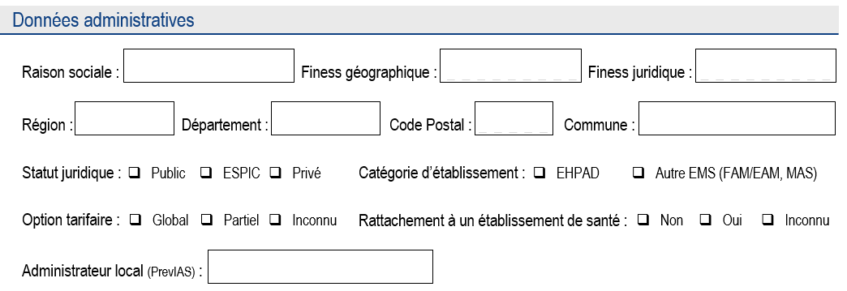
Questionnaire établissement
    Section « Données administratives »
    Les données sont pré-remplies dans l’application
    Le référent de l’enquête dans l’établissement vérifie les données pré-remplies dans le questionnaire au moment de la saisie dans PrevIAS

Slide 51
Données administratives
        Données administratives de l’établissement :
         Données pré-remplies dans l’application à partir des données Finess
         Dans le cas d’un groupement multi-sites, les données administratives correspondent à celles de l’établissement référent du groupement
         Le référent de l’enquête vérifie les données pré-remplies auprès de l’administration
        Dans PrevIAS : Les données peuvent être modifiées dans PrevIAS par l’administrateur local dans le menu Administration / Gestion des établissements
        Dans le cas d’une erreur sur les numéros de Finess géographique ou juridique, l’administrateur local contacte le support applicatif de PrevIAS

Slide 52
Données administratives
        Renseigner l’option tarifaire de l’établissement
         Cocher tarif « Global » ou tarif « Partiel »
         Donnée pré-remplie dans l’application à partir des données Finess
        Si l’information n’est pas disponible, cocher « Inconnu »

Slide 53
Données administratives
        Indiquer si l’établissement est rattaché à un établissement de santé
 Cocher « Non » ou « Oui »
         Donnée pré-remplie dans l’application à partir des données Finess
        Si l’information n’est pas disponible, cocher « Inconnu »

Slide 54
Données administratives
        Utilisateur au profil « Administrateur local » pour l’établissement
         Données pré-remplies dans l’application à partir de l’annuaire national des CPias
         L’administrateur local est préférentiellement le référent de l’enquête dans l’établissement
         L’administrateur local dispose de droits de gestion de l’établissement et des utilisateurs de l’établissement (cf. Annexe 6 page 72 pour le détail du profil de l’administrateur local)
        ➔ Dans PrevIAS : Si aucun utilisateur n’est indiqué comme administrateur local, le référent de l’enquête contacte le support applicatif de PrevIAS pour indiquer le Prénom, Nom et email de la personne désignée comme administrateur

Slide 55
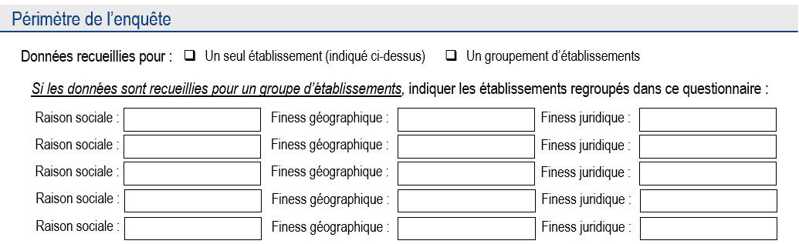
Questionnaire établissement
    Section « périmètre de l’enquête »
    Le référent de l’enquête indique dans cette section si le questionnaire établissement est complété pour un seul établissement au sens du Finess géographique ou pour un groupement d’établissements
    Si le questionnaire établissement est complété pour un groupement multisites le référent de l’enquête communique au support applicatif de PrevIAS la liste des établissements regroupés (! Le rapport automatisé sera généré pour le groupement !)

Slide 56
Périmètre de l’enquête
✗
        ➢ Indiquer si le questionnaire établissement est renseigné pour un seul établissement
         Cocher « Un seul établissement » (recommandé) si le questionnaire établissement est renseigné pour un établissement au sens du Finess géographique
         Cocher « Un groupement d’établissements » si le questionnaire établissement est renseigné pour plusieurs établissements ou groupement multi-sites :
        appartenant à la même entité juridique
        présentant une proximité géographique (même département)
        présentant une homogénéité d’organisation des soins
        ➔ Saisie dans PrevIAS : si la case « Un groupement d’établissements » est cochée, il est obligatoire de renseigner au moins un établissement regroupé

Slide 57
Périmètre de l’enquête
✗
        Si le questionnaire établissement fait l’objet d’un groupement d’établissements ou groupement multisites et après avoir communiqué à SpFrance la liste des établissements regroupés :
        ➢ Renseigner l’ensemble des établissements regroupés dans le questionnaire établissement
         Ne pas indiquer l’établissement référent du groupement dans cette section dont les données sont indiquées dans la section « Données administratives »
        ➔ Saisie dans PrevIAS : le référent indique l’ensemble des établissements groupés dans le questionnaire établissement
        La saisie des établissements regroupés s’effectue par saisie prédictive à partir soit de la raison sociale, soit du Finess géographique, soit du Finess juridique

Slide 58
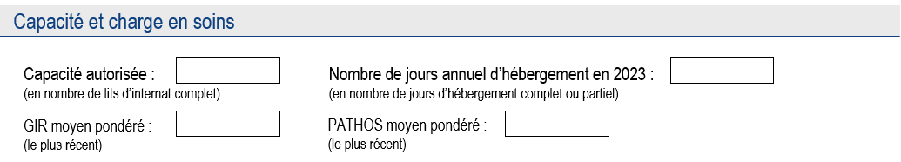
Questionnaire établissement
    Section « Capacité et charge en soins »
    Le référent de l’enquête dans l’établissement recueille les données auprès de son administration
    Pour un groupe multisites, les données sont recueillies pour l’ensemble des établissements du groupement

Slide 59
Capacité et charge en soins
        ➢ Indiquer la capacité autorisée de l’établissement au moment de l’enquête
         Renseigner la capacité en nombre de lits d’internat complet
         Donnée pré-remplie dans l’application à partir des données Finess
        ➔ Saisie dans PrevIAS : Le référent de l’enquête vérifie la donnée pré-remplie auprès de l’administration

Slide 60
Capacité et charge en soins
        ➢ Indiquer le nombre de jours annuel d’hébergement en 2023
         Renseigner en jours d’hébergement complet (permanent ou temporaire) ou partiel

Slide 61
Capacité et charge en soins
        Indiquer les dernières estimations connues du GIR et du PATHOS moyens pondérés de l’EHPAD par rapport à la date de l’enquête
        Renseigner en jours d’hébergement complet (permanent ou temporaire) ou partiel
         A renseigner uniquement pour les EHPAD
        ➔ Saisie dans PrevIAS : Les champs sont grisés non cliquables pour les catégories d’établissement hors EHPAD
        Le GIR doit être compris entre 250 et 1000
        Le PATHOS doit être compris entre 100 et 400
        Si l’information n’est pas disponible, coder « INC » sur le questionnaire au format papier et cocher « Inconnu » sur le questionnaire numérique

Slide 62
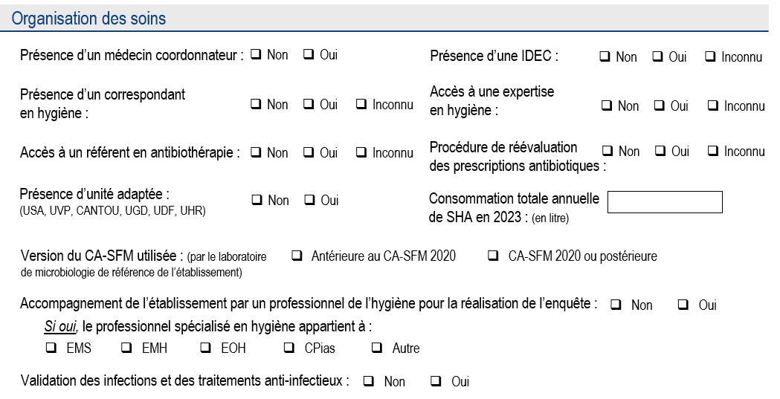
Questionnaire établissement
    Section « Organisation des soins »
    Le référent de l’enquête dans l’établissement recueille les données auprès de son administration
    Pour un groupe multisites, les données sont recueillies pour l’ensemble des établissements du groupement

Slide 63
Organisation des soins
        ➢ Indiquer si un médecin coordonnateur est nommé
        dans l’établissement
         Cocher « Non » ou « Oui »
         La réponse inconnue n’est pas admise
        ➢ Indiquer si une infirmière diplômée d’état de coordination (IDEC) ou cadre ou référente paramédicale exerce dans l’établissement
         Cocher « Non » ou « Oui »

Slide 64
Organisation des soins
        ➢ Indiquer si au moins un correspondant ou référent en hygiène est identifié parmi le personnel de l’établissement
         Cocher « Non » ou « Oui »
        ➢ Indiquer si l’établissement dispose de l’accès à une expertise en hygiène au moment de l’enquête
         Possibilité d’obtenir une intervention d’un professionnel de santé spécialisé en hygiène dédiée ou contractualisée ou au moyen d’une convention : équipe opérationnelle in situ, ou inter-établissements ou d’une EMH
         Exclure le recours au personnel du CPias
         Cocher « Non » ou « Oui »

Slide 65
Organisation des soins
        ➢ Indiquer si l’établissement dispose d’un accès à un référent en antibiothérapie au moment de l’enquête
         Possibilité d’obtenir rapidement un conseil diagnostique ou thérapeutique (par téléphone ou consultation) auprès d’un professionnel de santé spécialisé ou formé en antibiothérapie : infectiologue d’un ES ; référent ATB d’une EMA
         Exclure le recours aux professionnel des CRAtb
         Cocher « Non » ou « Oui »
        ➢ Indiquer si l’établissement dispose d’une procédure formelle de réévaluation de l’antibiothérapie
         Document de bonne pratique visant la maîtrise de la consommation d’antibiotiques
         Cocher « Non » ou « Oui »

Slide 66
Organisation des soins
        ➢ Indiquer si l’établissement comporte au moins une unité d’hébergement
        complet aménagée, adaptée à la prise en charge des résidents en situation de perte d’autonomie psychique ou physique
         Concerne uniquement les EHPAD
         Concerne les unités de soins adaptés (USA), unités de vie protégées (UVP), CANTOU, unités grands dépendants (UGD), unités grands fragiles (UGF), unités Cocooning, unités d’hébergement renforcées (UHR)
        ➔ Saisie dans PrevIAS : Champ grisé et non accessible si l’établissement n’est pas un EHPAD
        (FAM, MAS, EAM)

Slide 67
Organisation des soins
        ➢ Renseigner la quantité de solution hydro-alcoolique utilisée par
        l’établissement pour l’hygiène des mains des soignants et/ou résidents
         Au cours de l’année 2023
         Exprimer en litres
         Remplacer par la quantité de SHA achetée si l’information sur la quantité utilisée n’est pas disponible
        ➔ Saisie dans PrevIAS : Champ grisé non accessible si EMS hors EHPAD (FAM, MAS, EAM)

Slide 68
Organisation des soins
        ➢ Indiquer la version des recommandations du Comité de l’antibiogramme
        de la société française de microbiologie (CA-SFM) utilisée par le laboratoire de microbiologie de référence de l’établissement
         Indiquer la version utilisée au moment de l’enquête
         Donnée acquise auprès du laboratoire de microbiologie de référence de l’établissement
         Nécessaire pour le codage de la sensibilité des Micro organismes

Slide 69
Organisation des soins
        ➢ Indiquer la réalisation de l’ENP 2024 dans l’établissement a été
        accompagnée par un ou plusieurs professionnels de santé spécialisé en hygiène
         Le professionnel de santé spécialisé en hygiène doit avoir pris part à l’enquête en tant que membre de l’équipe en charge de l’enquête ou en tant que soutien de l’équipe
        Si le champ « Accompagnement de l’établissement par un professionnel de l’hygiène pour la réalisation de l’enquête » est coché « Oui » :
        ➢ Renseigner l’appartenance du professionnel de santé spécialisé en hygiène
        Cocher l’une des 5 propositions : EMS (établissement enquêté), EMH, EOH, CPias, Autre

Slide 70
Organisation des soins
 Reprendre la présentation Partie 3 : organisation de l’enquête – en amont de l’enquête
        ➢ Indiquer si la validation des IAS et des traitements AI renseignés
        dans les questionnaires résident a été réalisé par un médecin
         Médecin traitant des résidents enquêtés, médecin coordonnateur, médecin hygiéniste, etc.
         cf. rôle du correspondant médical page 15
         La réponse inconnue n’est pas admise

Slide 71
recueil des indicateurs agrégés
    Indicateurs agrégés (en nombre de résidents parmi les résidents éligibles) :
      Résidents de plus de 85 ans ➢ Résidents de sexe masculin
      Résidents opérés dans les 30 jours ➢ Résidents hospitalisés dans les 3 mois
      Résidents présentant une escarre ➢ Résidents désorientés
      Résidents en fauteuil roulant ou alité ➢ Résidents incontinents
      Résidents porteurs d’une sonde urinaire
      Résidents porteurs d’au moins un cathéter vasculaire
      ➔ Les indicateurs agrégés sont plus complétés dans le questionnaire établissement
    Modalité de recueil :
 Reprendre la présentation Partie 3 : organisation de l’enquête – en amont de l’enquête
Recueil et saisie des données individuelles dans les questionnaires résident
➔ Enquête Prev’Ehpad 2016 : recueil dans le tableau de la fiche récapitulative
Calcul automatique des indicateurs agrégés « dénominateurs résidents éligibles »
Report automatique dans le rapport de résultats généré pour chaque établissement dans PrevIAS
    + Contrôle des données saisies dans PrevIAS : contrôle et validation des questionnaires résidents
    + Limitation des erreurs de transcription : calcul et report automatique dans le questionnaire établissement
    + + + Conservation des données individuelles pour les analyses descriptives et multivariées
    - Saisie des données par questionnaire individuel plutôt que dans un tableau Excel

Slide 72
Questionnaire résident
ENP 2024 : PARTIE 5
 Retour vers le sommaire

Slide 73
Questionnaire résident
    5 sections :
    Identification du résident
    Caractéristiques du résident
    Dispositif(s) invasif(s)
    Traitement(s) anti-infectieux
    Infection(s) associée(s) aux soins

Slide 74
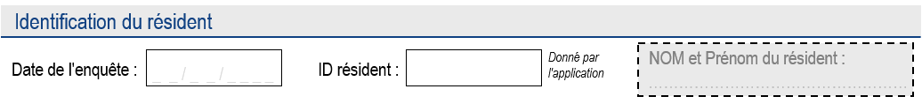
Questionnaire résident
    Section « identification du résident »
    Sur support papier : permet de relier le questionnaire résident au dossier médical du résident
    Sur support numérique : permet d’anonymiser les données saisies dans PrevIAS

Slide 75
Identification du résident
➢ Noter la date du jour de l’enquête pour le résident inclus
 Noter la date au format JJ/MM/AAAA
 Date identique dans un même secteur ou unité de vie
➔ Saisie dans PrevIAS : mémorisation de la date du dernier questionnaire enregistré reportée dans les questionnaires suivants

Slide 76
Identification du résident
➢ Inscrire le NOM et le prénom du résident au moment du recueil de données
 Coupon présent uniquement sur le questionnaire au format papier
➔ Saisie dans PrevIAS : ce champ n’est pas présent sur le questionnaire résident dans l’application PrevIAS pour anonymiser les données

Slide 77
Identification du résident
➢ Reporter l’identifiant du questionnaire résident généré automatiquement par l’application PrevIAS sur le questionnaire résident au format papier
 L’application PrevIAS génère à l’enregistrement / validation du questionnaire un identifiant unique « EMS2024 - ID QE - ID QR », dont seule la dernière partie est à reporter
Exemple : ID généré par l’application après la saisie d’un questionnaire :
EMS2024-2365-0012 → reporter sur le questionnaire papier « 12 »
 Le couple ID résident – Nom Prénom du résident sur chaque questionnaire résident sur support papier permet de faire la correspondance entre le questionnaire sur support numérique (saisi dans PrevIAS) et le dossier médical du résident dans l’établissement
➔ Saisie dans PrevIAS : l’identifiant du questionnaire résident ne peut pas être modifié dans l’application

Slide 78
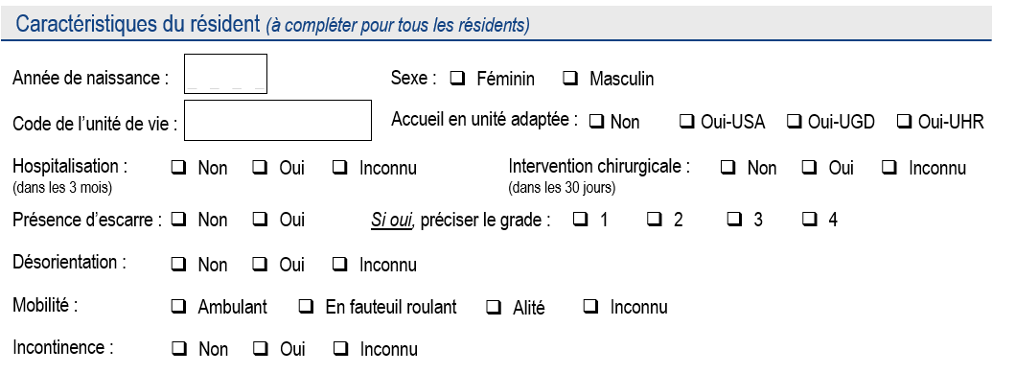
Questionnaire résident
    Section « caractéristiques du résident »
    A compléter pour tous les résidents éligibles
      Par rapport à Prev’Ehpad 2016 : informations renseignées dans la fiche récapitulative (tableau) et par questionnaire uniquement pour les résidents infectés ou traités par anti-infectieux
    Complété par les enquêteurs à partir du dossier du résident (médical, infirmier, prescriptions…)

Slide 79
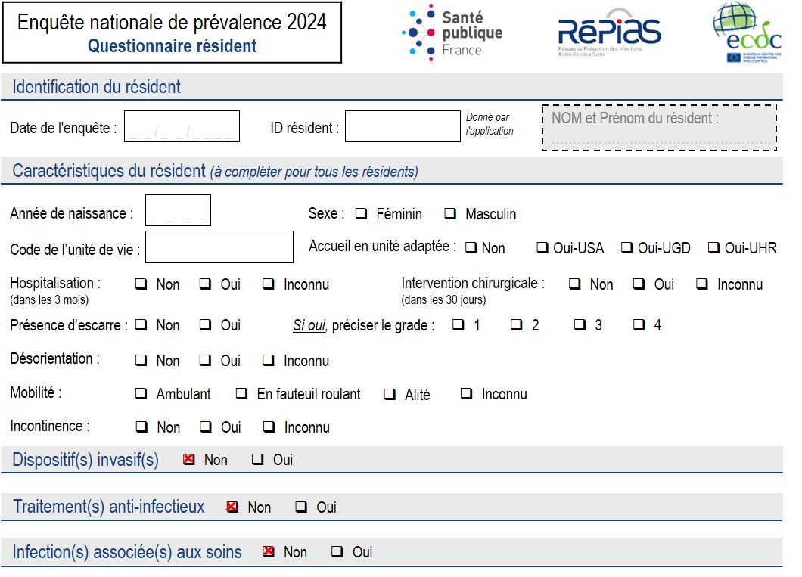
questionnaire résident
        Exemple : pour un résident sans dispositif invasif, sans traitements AI, sans IAS
Partie à compléter
Cocher non
(coché non par défaut dans PrevIAS)

Slide 80
Caractéristiques du résident
➢ Renseigner l’année de naissance du résident au
moment de l’enquête
 Noter l’année de naissance au format AAAA
 L’année de naissance remplace la date de naissance dans Prev’Ehpad 2016
➔ Saisie dans PrevIAS : Saisir une année comprise entre 1904 et 1990
Si l’information n’est pas disponible, coder « INC » sur le questionnaire au format papier et cocher « Inconnu » sur le questionnaire numérique

Slide 81
Caractéristiques du résident
➢ Cocher la case correspondant au sexe du résident
 Cocher « Féminin » ou « Masculin »
 La réponse inconnue n’est pas admise
➔ Saisie dans PrevIAS : cocher obligatoirement une case

Slide 82
Caractéristiques du résident
➢ Noter le code ou le nom du secteur ou
unité de vie prenant en charge le résident
Champ facultatif (à usage interne à l’établissement
Utilisé pour stratifier les résultats dans le rapport automatisé
➔ Saisie dans PrevIAS : limité à 30 caractères
Il est possible de laisser le champ vide

Slide 83
Caractéristiques du résident
➢ Indiquer si le résident est pris en charge dans une unité adaptée à la
perte d’autonomie psychique et/ou physique
 Cocher l’une des 4 propositions :
Oui - USA : le résident est pris en charge dans une unité de soins adaptés (USA) ou une unité protégée (UP) ou un CANTOU ou apparenté
Oui - UGD : le résident est pris en charge dans une unité grand dépendant (UGD) ou une unité grand fragile (UGF) ou une unité Cocooning ou apparenté
Oui - UHR : le résident est pris en charge dans une unité d’hébergement renforcée (UHR)
Non : le résident n’est pas pris en charge dans l’une ou l’autre de ces unités adaptées
➔ Saisie dans PrevIAS : cocher obligatoirement une case si l’établissement présente une unité adaptée, c’est-à-dire si la variable du QE « Présence d’unité adapté » est codée « Oui »
Le champ est pré-rempli par « Non » si la variable du QE « Présence d’unité adapté » est codée « Non » ou est grisée (i.e. l’établissement n’est pas un EHPAD)

Slide 84
Caractéristiques du résident
➢ Indiquer si le résident a été hospitalisé dans un établissement de santé
 Au cours de 3 mois précédant le jour de l’enquête
 Cocher « Non » ou « Oui »
➔ Saisie dans PrevIAS : cocher obligatoirement une case
Cocher « Inconnu » si l’information n’est pas disponible

Slide 85
Caractéristiques du résident
➢ Indiquer si le résident a été opéré
 Dans les 30 jours précédant le jour de l’enquête
 Mise en œuvre d’une (ou plusieurs) procédure(s) chirurgicale(s) effectuée(s) lors d’un seul passage au bloc opératoire (cf. guide de l’enquêteur page 33 pour la liste des actes réalisés en interventionnel exclus)
 Cocher « Non » ou « Oui »
➔ Saisie dans PrevIAS : cocher obligatoirement une case
Cocher « Inconnu » si l’information n’est pas disponible

Slide 86
Caractéristiques du résident
Documenter la présence d’escarre chez le résident le jour de l’enquête :
➢ Indiquer si le résident présente une escarre le jour de l’enquête
 Cocher « Non » ou « Oui »
Si le champ « Présence d’escarre » est coché « Oui » :
➢ Indiquer le grade (ou stade) de l’escarre codé de 1 à 4 (cf. guide de l’enquêteur page 34 pour la description des grades d’escarre)
➔ Saisie dans PrevIAS : cocher obligatoirement une case pour « Présence d’escarre » et cocher obligatoirement une case pour le champ « Préciser le grade » si « Présence d’escarre » est coché « Oui »

Slide 87
Caractéristiques du résident
➢ Indiquer si le résident présente des périodes de confusion et/ou des troubles neurocognitifs au moment de l’enquête
 Cocher « Non » ou « Oui »
➔ Saisie dans PrevIAS : cocher obligatoirement une case
Cocher « Inconnu » si l’information n’est pas disponible

Slide 88
Caractéristiques du résident
➢ Indiquer la mobilité du résident au moment de l’enquête
 Cocher l’une des 3 situations : « Ambulant »,
« En fauteuil roulant » ou « alité »
➔ Saisie dans PrevIAS : cocher obligatoirement une case
Cocher « Inconnu » si l’information n’est pas disponible

Slide 89
Caractéristiques du résident
➢ Cocher « Oui » si le résident est incontinent au moment de l’enquête
 Incontinence urinaire ou fécale
 Cocher « Non » ou « Oui »
➔ Saisie dans PrevIAS : cocher obligatoirement une case
Cocher « Inconnu » si l’information n’est pas disponible
 Reprendre la présentation Partie 3 : organisation de l’enquête – le jour de l’enquête

Slide 90
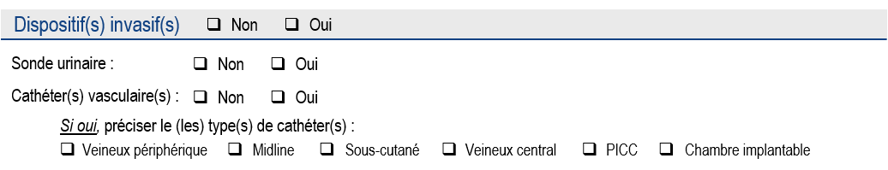
Questionnaire résident
    Section « dispositif(s) invasif(s) »
    Renseigner le ou les dispositifs invasifs à demeure chez le résident le jour de l’enquête
    A partir du dossier médical du résident et confirmé le jour de l’enquête auprès du résident au moment de l’enquête
    Renseigné par l’enquêteur et confirmé par le personnel de santé du secteur ou unité de vie

Slide 91
Dispositifs invasifs
        ➢ Indiquer si le résident est porteur d’au moins un dispositif invasif le jour de l’enquête
         Sonde urinaire ou cathéters vasculaires
         Cocher « Non » ou « Oui »
         La réponse inconnue n’est pas admise
        ➔ Saisie dans PrevIAS : la section est cochée « Non » par défaut dans PrevIAS
        Si le champ « Dispositif(s) invasif(s) est coché « Oui », la section s’ouvre et propose l’ensemble des champs de la section

Slide 92
Dispositifs invasifs
✗
        Si le champ « Dispositif(s) invasif(s) » est coché « Oui » :
        ➢ Indiquer si le résident est porteur d’une sonde urinaire à demeure le jour de l’enquête
         Inclure tout dispositif endo-urinaire (sonde vésicale, cathéter sus-pubien, sonde urétérale)
         Exclure les sondages évacuateurs ou intermittents (auto-sondage ou hétéro-sondage) et dispositifs externe (étui pénien) coché « Non »
        ➔ Saisie dans PrevIAS : cocher obligatoirement une case pour le champ « Sonde urinaire » si « Dispositif(s) invasif(s) est coché « Oui »

Slide 93
Dispositifs invasifs
✗
        Si le champ « Dispositif(s) invasif(s) » est coché « Oui » :
        ➢ Indiquer si résident est porteur d’au moins un cathéter à demeure le jour de l’enquête
         Inclure tous les cathéters vasculaires en place le jour de l’enquête
         Cocher « Non » ou « Oui » :
        ➢ Renseigner le type de cathéter
         Cocher un ou plusieurs cathéters parmi les 6 indiqués : cathéter veineux périphérique, cathéter Midline, cathéter sous cutané, cathéter veineux central, cathéter central à insertion périphérique (PICC), chambre à cathéter implantable (cf. guide de l’enquêteur page 36 pour la définition des cathéters)
         Les fistules artério-veineuses sont codées comme cathéter veineux périphérique
         Possibilité de sélectionner plusieurs cathéters
        ➔ Saisie dans PrevIAS : cocher obligatoirement une case pour le champ
        « Cathéter(s) vasculaire(s) » si « Dispositif(s) invasif(s) » est coché « Oui »
        Cocher obligatoirement au moins un type de cathéter si « Cathéter(s)
        vasculaire(s) » est coché « Oui »
 Reprendre la présentation Partie 3 : organisation de l’enquête – le jour de l’enquête

Slide 94
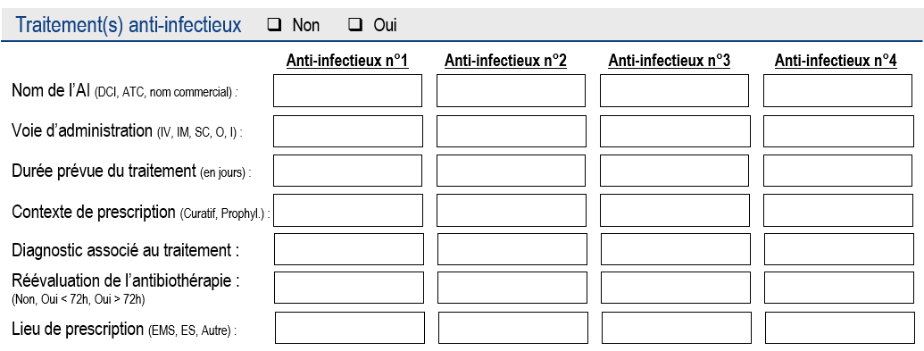
Questionnaire résident
    Section « traitement(s) anti-infectieux »
    Renseigner le ou les traitement anti-infectieux administrés par voie générale au résident le jour de l’enquête
      renseignés 4 AI
    Renseigné par l’enquêteur à partir du dossier du résident avec l’appui du personnel de santé du secteur ou unité de vie
    Le correspondant médical confirme le contexte de prescription, l’indication et la réévaluation de l’antibiothérapie

Slide 95
Traitement(s) anti-infectieux
    Classes d’anti-infectieux ciblés :
Les antibiotiques à usage systémique (codes ATC J01)
Les imidazolés per os antiparasitaires (codes ATC P01)
Les antibiotiques intestinaux : fidaxomicine (codes ATC A07AA)
Les antimycosiques (codes ATC J02)
Les antifongiques (codes ATC D01BA)
Les antituberculeux (codes ATC J04)
Les antiviraux pour la Covid-19 (tous les autres antiviraux sont exclus)
(cf. annexe 3 du guide de l’enquêteur page 51-55 pour la liste complète des AI ciblés)
    Pour documenter les traitements AI, recueillir les informations de la manière suivante :
Répertorier tous les traitements anti-infectieux administrés au résident le jour de l'enquête
Pour chaque traitement recensé, documenter la voie d’administration et la durée prévue du traitement en intention de traiter
Pour chaque traitement recensé, renseigner l’indication ou contexte de prescription
Pour les traitements curatifs d’infection, renseigner le diagnostic associé au traitement
Pour les traitements curatifs d’infection de plus de 72 heures, indiquer si une réévaluation de l’antibiothérapie a été réalisée
Pour chaque traitement recensé, indiquer le lieu de prescription

Slide 96
Traitement(s) anti-infectieux
        ➢ Indiquer si le résident reçoit au moins un traitement anti-infectieux
        parmi ceux ciblés et administrés par voir générale le jour de l’enquête
        (cf. la liste complète des AI ciblés en annexe 3 du guide de l’enquêteur page 51-55)
         Si « Traitement(s) anti-infectieux » est coché « Oui », renseigner au moins un traitement AI et jusqu’à 4 anti-infectieux
         Les traitements différés (i.e. non administrés au résident le jour de l’enquête) pour une infection présente chez le résident le jour de l’enquête ne doivent pas être documentés
         Cocher « Non » ou « Oui »
        ➔ Saisie dans PrevIAS : la section est cochée « Non » par défaut dans PrevIAS
        Si le champ « Traitement(s) anti-infectieux » est coché « Oui », la section s’ouvre et propose l’ensemble des champs de la section pour le 1er AI ; il est possible d’ajouter jusqu’à 3 autres AI

Slide 97
Traitement(s) anti-infectieux
✗
        Si le champ « Traitement(s) anti-infectieux » est coché « Oui » :
        ➢ Indiquer le nom de l’anti-infectieux administré au résident
        le jour de l’enquête
         Noter la dénomination commune internationale (DCI) ou le nom commercial ou code ATC de l’anti-infectieux
        Les anti-infectieux ciblés incluent les antimycosiques, antifongiques, antituberculeux et anti-viraux pour la COVID-19
        ➔ Saisie dans PrevIAS : la recherche du nom de l’AI à sélectionner dans le menu déroulant peut être effectuée à partir de la saisie, même partielle, du code ATC, de la DCI ou du nom commercial

Slide 98
Traitement(s) anti-infectieux
✗
        ➢ Indiquer la voie d’administration de l’anti-infectieux
         Noter la voie parmi les 5 codes proposés
        ➔ Saisie dans PrevIAS : la recherche de la voie à sélectionner peut être effectuée à partir du code ou du libellé de la voie
        Si l’information n’est pas disponible, coder « INC » sur le questionnaire au format papier et sélectionner la proposition « Inconnu » dans la liste déroulante sur le questionnaire numérique

Slide 99
Traitement(s) anti-infectieux
✗
        ➢ Indiquer la durée prévue de la prescription d’anti-infectieux
        en intention de traiter
         Noter la durée en jours de prescription qui figure dans le dossier du résident
         La durée en intention de traiter diffère de la durée effective de traitement qui était renseignée dans Prev’Ehpad 2016
        ➔ Saisie dans PrevIAS : Si la durée n’est pas indiquée ou ne peut pas être calculée à partir des informations (date de début et date de fin du traitement) dans le dossier du résident, coder « INC » sur le questionnaire au format papier et cocher « Inconnu » sur le questionnaire numérique

Slide 100
Traitement(s) anti-infectieux
✗
        ➢ Indiquer le contexte ou motif de prescription de l’AI administré au résident le jour de l’enquête
         Noter si le traitement est : « curatif » (i.e. pour traiter une infection : présence de signes/symptômes ; traitements documentés microbiologiquement et traitements empiriques ou probabilistes)
        ou « prophylactique » (i.e. pour prévenir une infection : aucun symptôme/signe clinique au moment de la prescription)
        ➔ Saisie dans PrevIAS : Sélectionner la proposition « Indication inconnue » dans la liste déroulante si l’information n’est pas disponible

Slide 101
Traitement(s) anti-infectieux
✗
        Uniquement pour traitements anti-infectieux curatifs d’infection :
        ➢ Indiquer le diagnostic, la cible ou l’indication du traitement administré au résident le jour de l’enquête
         Noter le diagnostic associé au traitement parmi 15 sites infectieux
         Le diagnostic est celui qui figure dans le dossier du résident ou celui qui est rapporté par l’équipe soignante
         Le diagnostic est confirmé par le correspondant médical
        ➔ Saisie dans PrevIAS : la recherche du diagnostic à sélectionner peut être effectuée à partir du code ou du libellé complet
        Coder « INC » si le diagnostic de l’infection ne figure pas dans le dossier du résident et n’est pas connu de l’équipe soignante

Slide 102
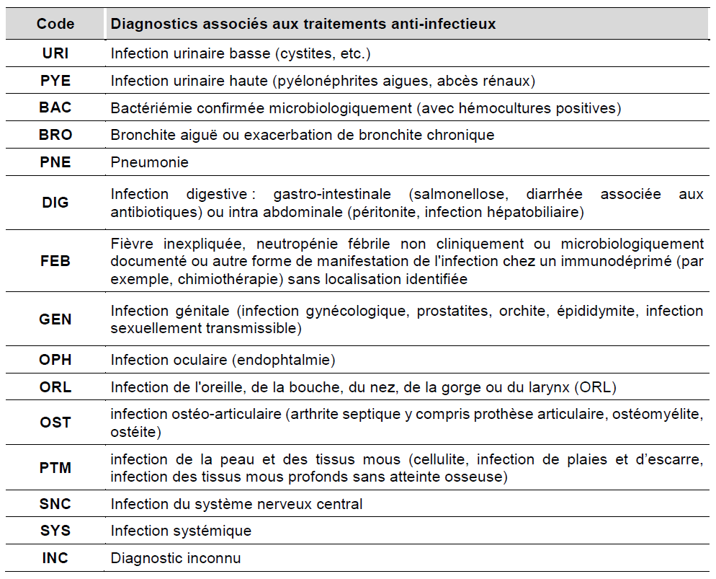
Traitement(s) anti-infectieux
✗

Slide 103
Traitement(s) anti-infectieux
✗
        Uniquement pour traitements anti-infectieux curatifs de plus de 3 jours (72 heures) :
        ➢ Indiquer si l’antibiothérapie a fait l’objet d’une réévaluation par un médecin
        ET tracée dans le dossier du résident
 Sélectionner l’une des 3 réponses : « Oui - dans les 72 heures » ; « Oui - au-delà de 72 heures » ; « Non » (si aucune réévaluation par un médecin réalisée ou si non tracée dans le dossier du résident)
         Compléter la réévaluation de l’antibiothérapie au 3e jours après la date de l’enquête pour les traitements AI de plus de 3j qui sont administrés le jour de l’enquête depuis moins de 3j
         La réévaluation de l’antibiothérapie est confirmée par le correspondant médical
        ➔ Saisie dans PrevIAS : la réponse inconnue n’est pas admise pour les AI curatifs de plus de
        3 jours en intention de traiter

Slide 104
Traitement(s) anti-infectieux
✗
        ➢ Renseigner le lieu où le prescripteur a initialement prescrit l’anti-infectieux
         Renseigner l’une des 3 situations suivantes :
        EMS : AI a été prescrit dans l’établissement médico-social enquêté par le médecin coordonnateur de l’établissement ou un médecin intervenant dans l’établissement
        ES : AI a été prescrit dans un établissement de santé dans lequel le résident a été préalablement hospitalisé
        Autre lieu : AI a été prescrit dans un autre lieu que l’EMS enquêté ou un ES (e.g. SOS médecin)
        ➔ Saisie dans PrevIAS : Si le lieu de prescription n’est pas connu, coder « INC » sur le questionnaire au format papier et sélectionner « Lieu inconnu » dans la liste déroulante sur le questionnaire numérique
 Reprendre la présentation Partie 3 : organisation de l’enquête – le jour de l’enquête

Slide 105
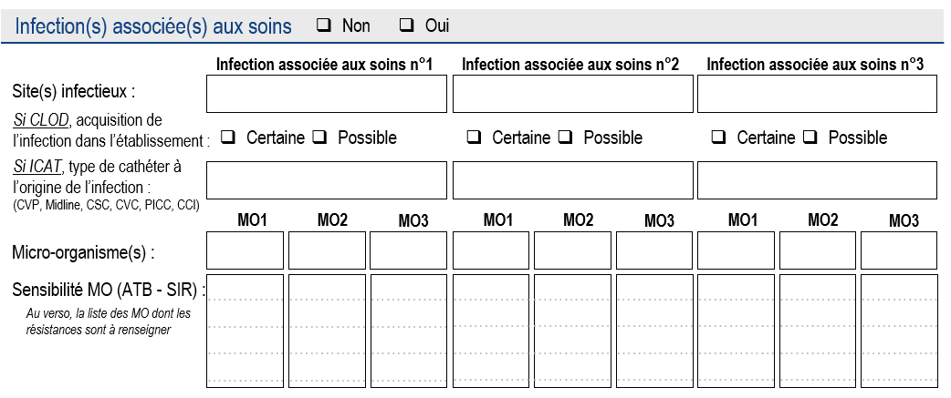
Questionnaire résident
    Section « infection(s) associée(s) aux soins »
    Renseigner le ou les infections associées aux soins actives chez le résident le jour de l’enquête
    Renseigné par l’enquêteur à partir du dossier du résident avec l’appui du personnel de santé du secteur ou unité de vie
    Le correspondant médical confirme le diagnostic de l’infection

Slide 106
Infection(s) associée(s) aux soins
    Définition de cas
Toutes les infections associées aux soins ET actives le jour de l’enquête doivent être rapportées
      Une infection est associée aux soins si :
      elle survient au cours ou au décours de la prise en charge du résident ET elle n’était ni présente ni en incubation au début de la prise en charge (inclut les soins de la vie quotidienne (nursing, prévention des complications), l’hébergement (restauration collective, vie en collectivité) et l’accompagnement (activités thérapeutiques, occupationnelles, loisirs)
      OU
      les signes et/ou symptômes de l’infection débutent au-delà de 48 heures (i.e. à compter du
      3e jour) après l’admission ou la réadmission du résident dans l’établissement enquêté
      Une infection est active le jour de l’enquête si :
      les signes et/ou symptômes de l’infection sont présents le jour de l’enquête
      OU
      les signes et/ou symptômes étaient présents dans le passé et le résident reçoit (toujours) un traitement pour cette infection le jour de l’enquête
    Exception aux critères de définition de cas : COVID-19 associées aux soins
      Le résident dispose dans son dossier médical d’une analyse biologique confirmant la COVID-19 réalisée dans les 14 jours précédant le jour de l’enquête
      ET Le résident présente l’un des 3 critères suivants :
      apparition des symptômes 8 jours et plus après l’admission
      apparition des symptômes 3 à 7 jours après l’admission avec forte suspicion de transmission croisée
      résultat de la première analyse biologique confirmant la Covid-19 obtenu 8 jours et plus après l’admission

Slide 107
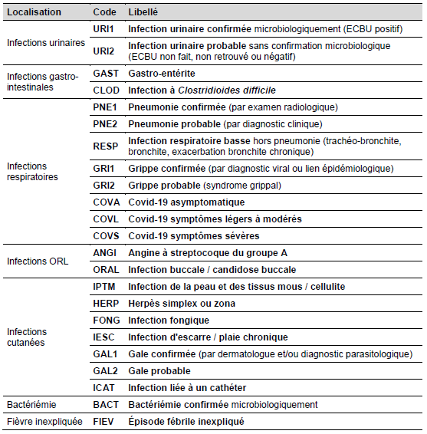
Infection(s) associée(s) aux soins
Localisation des infections associées aux soins ciblées
(page 43 du guide de l’enquêteur)

Slide 108
Infection(s) associée(s) aux soins
    Pour documenter les infections associées aux soins actives le jour de l’enquête, l’enquêteur cherche à :
      Confronter les sources d’information mises à sa disposition : dossier du résident, dossier médical, examens paracliniques, tests de laboratoire, compte rendu de consultations et d’interventions
      Repérer les résidents infectés à partir :
des signes et/ou symptômes d’infection, systémiques ou locaux, aigus ; des changements du statut du résident
des traitements anti-infectieux par voie générale
des prescriptions d’examens bactériologiques ou d’examens d’imagerie récents
      Recueillir les informations de la manière suivante :
Définir le site de l’infection associée aux soins à partir des algorithmes décisionnels (cf. annexe 5)
Pour les infections à Clostridioides difficile (CLOD), préciser le degré de certitude que l’infection soit acquise dans l’établissement enquêté
Pour les infections liées aux cathéters (ICAT), préciser le type de cathéter mis en cause
Pour chaque infection associée aux soins, renseigner le(s) micro-organisme(s) isolé(s) de l’infection et documenter sa (leur) résistance(s) à certains antibiotiques
Compléter éventuellement les champs après la date de l’enquête si les résultats d’examens paracliniques (microbiologie, imagerie, etc.) nécessaires pour inclure une IAS ne sont pas disponibles le jour de l’enquête

Slide 109
Infection(s) associée(s) aux soins
        ➢ Indiquer si le résident présente au moins une infection associée aux soins, active le jour de l’enquête
        (cf. liste des IAS ciblées page 43 du guide de l’enquêteur et annexe 4 pages 56-64 pour les algorithmes décisionnels des infections ciblés)
         Si « Infection(s) associée(s) aux soins » est coché « Oui », renseigner au moins une IAS
        ➔ Saisie dans PrevIAS : la section est cochée « Non » par défaut dans PrevIAS
        Si le champ « Infection(s) associée(s) aux soins » est coché « Oui », la section s’ouvre et propose l’ensemble des champs de la section pour la 1ère IAS ; il est possible d’ajouter jusqu’à 2 autres IAS

Slide 110
Infection(s) associée(s) aux soins
✗
        Si le champ « Infection(s) associée(s) aux soins » est coché « Oui » :
        ➢ Indiquer le site de l’infection associée aux soins active chez le résident
        active le jour de l’enquête
         Renseigner les localisations infectieuses à partir des algorithmes décisionnels
        (annexe 4 pages 56 à 64 du guide de l’enquêteur)
         Il est possible de renseigner jusqu’à 3 IAS
         Compléter le site infectieux après la date de l’enquête, si les résultats d’examens paracliniques (microbiologie, imagerie, etc.) nécessaires pour inclure une IAS ne sont pas disponibles le jour de l’enquête
         Les sites infectieux sont confirmés par le correspondant médical
        ➔ Saisie dans PrevIAS : la recherche du site infectieux à sélectionner dans le menu déroulant peut s’effectuer à partir de la saisie, même partielle, du code de l’infection (4 lettres), du nom du site infectieux

Slide 111
Infection(s) associée(s) aux soins
✗
        Uniquement pour les infections à C. difficile (CLOD) :
        ➢ Préciser le degré de certitude que l’infection soit acquise dans l’établissement
Certaine : les causes de l’acquisition dans l’établissement enquêté ont été établies par l’équipe en charge de l’enquête (e.g. l’infection a été acquise au cours ou des suites d’un traitement antibiotique administré dans l’établissement, d’une transmission croisée dans l’établissement). De plus, le résident n’est pas sorti de l’établissement, même temporairement, depuis plus de 28 jours
Possible : l’infection correspond à la définition de cas (i.e. survenue des symptômes au-delà de 48 heures après l’admission ou la réadmission), mais les causes de l’acquisition n’ont pas été établies par l’équipe en charge de l’enquête. Des arguments en faveur d’une acquisition dans un autre établissement sont avancés (e.g. le début des symptômes de l’infection à C. difficile survient dans les 28 jours après un séjour dans un autre établissement)
 L’évaluation est confirmée par le correspondant médical
➔ Saisie dans PrevIAS : la réponse inconnue n’est pas admise

Slide 112
Infection(s) associée(s) aux soins
✗
        Uniquement pour les infections liées aux cathéters (ICAT) :
        ➢ Renseigner le type de cathéter mis en cause
CVP – cathéter veineux périphérique
MID – cathéter Midline (ajouté par rapport à Prev’Ehpad 2016)
CSC – cathéter sous-cutané
CVC – cathéter veineux centra
PICC – cathéter central à insertion périphérique
CCI – chambre à cathéter implantable
INC – type de cathéter inconnu

Slide 113
Infection(s) associée(s) aux soins
✗
        Pour chaque site infectieux rapporté :
        ➢ Documenter le (ou les) micro-organisme(s) isolé(s) de l’infection
(cf. liste des MO annexe 5 pages 66 à 71 du guide de l’enquêteur)
 A renseigner pour tous les sites infectieux
Il est possible de renseigner jusqu’à 3 MO par site infectieux
 Compléter le MO après la date de l’enquête, si les résultats d’examens microbiologies ne sont pas disponibles le jour de l’enquête
 Renseigner au moins un MO pour les sites infectieux avec confirmation microbiologique (BACT, URI1)
 En l’absence de MO isolé de l’infection indiquer : EXASTE (examen stérile), NONIDE (identification non retrouvée) ou NONEFF (culture non effectuée)
➔ Saisie dans PrevIAS : la recherche du micro-organisme à sélectionner dans le menu déroulant peut s’effectuer à partir de la saisie, même partielle, du code du MO (6 lettres) ou du nom du MO

Slide 114
Infection(s) associée(s) aux soins
✗
        Pour les micro-organismes dont la sensibilité à certains antibiotiques est à renseigner
        (cf. annexe 4 page 80 à 83 les MO marqués par un « S ») :
        ➢ Indiquer la sensibilité à l’antibiotique testé (ou des antibiotiques) du (ou des) micro-organisme(s) isolé(s) de l’infection
 La sensibilité d’un MO est renseignée de manière indépendante pour chaque ATB testé
 Compléter la sensibilité après la date de l’enquête, si les résultats des tests de sensibilité du ou des MO aux antibiotiques ne sont pas disponibles le jour de l’enquête
➔ Saisie dans PrevIAS : après avoir renseigné le MO dont la sensibilité est à renseigner, des champs spécifiques aux ATB testés s’affichent automatiquement à l’écran

Slide 115
Sensibilité des micro-organismes
Micro-organisme | Antibiotique testé | Résistance
Staphylococcus aureus | Oxacilline (OXA) ¹ | S - Sensible | I - intermédiaire | R – Résistant | INC - Inconnue
 | Glycopeptides (GLY) ² | S - Sensible | I - intermédiaire | R – Résistant | INC - Inconnue
Enterococcus faecium Enterococcus faecalis | Glycopeptides (GLY) ² | S - Sensible | I - intermédiaire | R – Résistant | INC - Inconnue
Entérobactéries ⁵ | Céphalosporines de troisième génération (C3G) ³ | S - Sensible | I - intermédiaire | R – Résistant | INC - Inconnue
 | Production de ß-lactamase à spectre étendu (BLSE) | Non BLSE |  | BLSE | INC - Inconnue
 | Carbapénèmes (CAR) ⁴ | S - Sensible | I - intermédiaire | R – Résistant | INC - Inconnue
 | Production de carbapénémase (EPC) | Non |  | Oui | INC - Inconnue
Acinetobacter spp. Pseudomonas spp. | Ceftazidime (CAZ) | S - Sensible | I - intermédiaire | R – Résistant | INC - Inconnue
 | Carbapénèmes (CAR) | S - Sensible | I - intermédiaire | R – Résistant | INC - Inconnue
¹ SARM si elle est résistante à l’oxacilline (OXA-R) et SASM si elle est sensible à l’oxacilline (OXA-S)
² Souche résistante aux glycopeptides (GLY-R) si la souche est résistante à la vancomycine ou à la téicoplanine
³ Souche résistantes aux C3G (C3G-R) si la souche est résistante à la céfotaxime ou à la ceftriaxone
⁴ Souche résistante aux carbapénèmes (CAR-R) si la souche est résistante à l’imipénème, au méropénème ou au doripénème
⁵ Listes des entérobactéries (indiqués par la lettre « S » en annexe 5) :
Enterobacter spp. ; Escherichia coli ; Citrobacter spp. ; Hafnia spp. ;
Klebsiella spp. ; Morganella spp. ; Proteus spp. ; Providencia spp. ;
Salmonella spp. ; Serratia spp. ; Shigella spp. ; Yersinia spp.
 Reprendre la présentation Partie 3 : organisation de l’enquête – le jour de l’enquête

Slide 116
Application PrevIAS
ENP 2024 : PARTIE 6
 Retour vers le sommaire

Slide 117

Accès à PrevIAS
    https://previas.santepubliquefrance.fr
    Création automatique de comptes utilisateurs
    À partir des contacts de l’annuaire national des CPias
    E-mail de SpFrance
      Envoyé aux utilisateurs début mai
      Message personnalisé :
      - Etablissements auxquels l’utilisateur aura accès
      - Statut de l’utilisateur : « utilisateur établissement » ou « administrateur local »
      - Modalités de première connexion
    E-mail de première connexion
      Envoyé automatiquement par l’application
      Dans les 2 jours qui suivent la réception de l’email de SpFrance
      Comporte un lien de première connexion à PrevIAS → conduit vers une page d’initialisation du mot de passe pour finaliser la création du compte
    Inscription / Mot de passe oublié ?
    Support applicatif PrevIAS : previas-support@santepubliquefrance.fr

Slide 118


Première connexion
Réception de l’email de première connexion
➔ vérifier préalablement ses spams et sa boite de quarantaine
Non
Oui
Réception préalable de l’email de SpFrance
Cliquer sur le lien de première connexion
➔ Le lien est fonctionnel
Le lien est fonctionnel quelques jours
Non
Oui
Non
Oui
Cliquer sur le lien « Inscrivez-vous »
sur la page de connexion
Cliquer sur le lien
« Mot de passe oublié ? » sur la page de connexion
Renvoi vers la page pour Définir le mot de passe et finaliser la création du compte

Slide 119
profils des utilisateurs
    4 profils d’utilisateurs dans PrevIAS
    Profil « établissement » : autant de comptes que nécessaire par EMS
    Profil « administrateur local » : un seul compte par EMS
    Profil « CPias » : accès à l’ensemble des données de leur région (suivi de l’enquête, relance des EMS de leur région)
    Profil « SpFrance » : administrateur national
    Droits des utilisateurs « établissement »
    Gestion de leur profil (par exemple, demande / suppression de rattachement à un EMS)
    Saisie, validation, modification, suppression de questionnaires
    Génération du rapport automatisé, export de données
    Droits des utilisateurs « administrateur local »
    Ensemble des droits d’un utilisateur établissement
    Gestion de l’établissement : modification des données administratives
    Gestion des utilisateurs pour l’établissement : ajout, suppression d’utilisateurs

Slide 120







Saisie et validation des données
    Saisie en 2 étapes
    Questionnaire « Etablissement » (QE) : saisir et enregistrer
      Enregistrer le QE pour pouvoir saisir des questionnaires résident
    Questionnaire « Résident » (QR) : saisir et enregistrer
      Contrôle à la saisie et à l’enregistrement
    Valider les questionnaires
    Un questionnaire complet et comportant des données répondant
    aux critères de validité peut être validé
    ! Toute valeur manquante sera bloquante pour la validation du questionnaire
  ! Mise en œuvre de contrôle à la validation du questionnaire
    Valider un ensemble de questionnaire
    Seuls les questionnaires validés sont pris en compte dans :
      La production du rapport automatisé pour l’établissement
      L’analyse des données
    Les questionnaires validés ne peuvent plus être modifiés (sauf demande de déblocage)

Slide 121










Autres fonctionnalités
    Débloquer des questionnaires
    Demander le déblocage d’un questionnaire validé pour pouvoir le modifier
    Un questionnaire au statut « Débloqué » peut être modifié puis validé à nouveau
    Exporter des données
    Disposer d’une copie d’un questionnaire au format .pdf
    Disposer d’un fichier de données d’un ensemble
    de questionnaires sélectionnés au format .csv
    Générer le rapport automatisé de l’établissement ou du groupement d’établissements
    A partir du menu
    Supprimer des données
    Supprimer un seul questionnaire résident
    Supprimer un ensemble de questionnaires résident

Slide 122
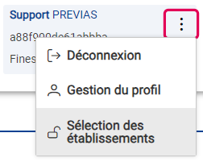
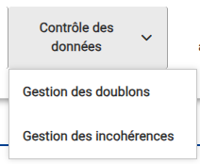
Pour en savoir plus…
    Fonctionnalités principales de PrevIAS : annexe 6 du guide de l’enquêteur pages 72 à 75
    Guide d’utilisation sur le site de l’application (https://previas.santepubliquefrance.fr)
    Formations sur l’outil en avril 2024 (SpFrance)
    Retour d’expérience des utilisateurs en 2023
    Amélioration des performances (saisie et gestion des questionnaires)
    Amélioration de l’ergonomie :
      Amélioration de l’ergonomie à la saisie (pré-remplissage de certains champs ; formulaires des questionnaires papier et informatique identiques
      Changement d’établissement sans déconnexion
      (sélection des établissements)
    Amélioration de fonctionnalités :
      Gestion des doublons
      Suivi de l’enquête (pour les CPias)

Slide 123
Nouveautés en 2024
ENP 2024 : PARTIE 6
 Retour vers le sommaire

Slide 124
Nouveautés : méthode
 | ENP 2024 en EHPAD | Prev’EHPAD 2016
EMS ciblés | EHPAD Autres EMS d’accueil des adultes handicapés : Foyer d’accueil médicalisé (FAM) Établissement d’accueil médicalisé (EAM) et Maison d’accueil spécialisé (MAS) | EHPAD
Participation et analyse | Tirage au sort d’EHPAD Participation de l’ensemble des EMS ciblés Analyse des données de l’ensemble des EMS participants | Tirage au sort d’EHPAD Analyse des données des EHPAD de l’échantillon
Recueil des caractéristiques des résidents éligibles | Recueil et saisie dans le questionnaire résident Dénominateurs résidents éligibles calculés automatiquement et reportés dans le rapport automatisé de résultats de l’établissement | Recueil dans un tableau de la fiche récapitulative Dénominateurs résidents éligibles calculés à partir du tableau de la fiche récapitulative Saisie dans le questionnaire établissement
Périmètre de l’enquête | Possibilité de réaliser l’enquête pour un groupement d’établissements

Slide 125
Nouveautés : questionnaires
 | ENP 2024 en EHPAD | Prev’EHPAD 2016
Caractéristiques de l’établissement | Présence d’une unité adaptée à la perte d’autonomie psychique et/ou physique Nombre de jours d’hébergements annuel Consommation annuelle de SHA en litres (versus oui/non en 2016) Procédure de réévaluation ATB dans l’établissement Version du CA-SFM utilisée | ETP de médecin coordonnateur ETP de personnels correspondant à la section tarifaire « soins » et « dépendance » Nombre de médecins prescripteurs dans l’établissement
Caractéristiques du résident | Accueil en unité adaptée Présence d’escarre et grade Désorientation Mobilité Incontinence | GIR du résident
Exposition aux DI | Ajout du type de cathéter : Midline

Slide 126
Nouveautés : Traitements anti-infectieux
 | ENP 2024 en EHPAD | Prev’EHPAD 2016
Nombre de traitements AI renseignés | 4 Traitements AI par résident | 3 traitements AI par résident
Traitements AI ciblés | AI ciblés par Prev’Ehpad + Antimycosiques (codes ATC J02) Antituberculeux (codes ATC J04) Antifongiques (codes ATC D01BA) Antiviraux pour la COVID-19 (les autres antiviraux sont exclus) | Antibiotiques correspondant à l’ensemble des codes ATC J01 Imidazolés per os antiparasitaires (codes ATC P01) Antibiotiques intestinaux (codes ATC A07AA) : fidaxomicine même si non systémique
Caractérisation des traitements AI | Révision des diagnostics associées aux traitements (distinction URI/PYE, PNE/BRO en cohérence avec protocole ECDC) Durée en intention de traiter Réévaluation de l’antibiothérapie dans les 72h et au-delà de 72h (non distingué en 2016) Lieu de prescription | Durée effective de traitement en 2016 Réévaluation de l’antibiothérapie (oui/non) Prescripteur

Slide 127
Nouveautés : infections associées aux soins
 | ENP 2024 en EHPAD | Prev’EHPAD 2016
Sites d’IAS ciblés | Nouveaux sites infectieux en cohérence avec le protocole européen : Bactériémies Fièvres inexpliquées Gastro-entérites Infection buccale et candidose buccale Infection à COVID-19 (3 sites) Herpes simplex ou zona Infection fongique (+ Angine à streptocoque du groupe A) | Les sites infectieux ciblés par l’enquête Prev’Ehpad mais non ciblés dans le protocole ECDC sont conservés dans l’ENP 2024 : Pneumonie probable Distinction de la grippe probable / confirmée Distinction de la gale probable / confirmée Infection d’escarre Infection liée au cathéter
Précisions pour certaines IAS | Recueil du degré de certitude que l’infection à C. difficile soit acquise dans l’EHPAD Recueil du type de cathéter à l’origine des infections liées au cathéter | Déjà demandé dans Prev’EHPAD mais hors protocole ECDC

Slide 128
Nouveautés : MO et résistances
 | ENP 2024 en EHPAD | Prev’EHPAD 2016
MO isolé d’infection | Renseigné pour toutes les IAS 3 MO par infection | Renseigné uniquement pour les infection urinaires confirmées microbiologiquement (ECBU) 2 MO par infection
Résistances des micro-organismes | Sensibilité du MO codée de manière indépendante pour chaque ATB testé Recueil de la production de carbapénémase pour les entérobactéries Suppression de la sensibilité à l’amoxicilline pour les entérocoques | Sensibilité du MO codée de manière agrégée pour tous les ATB testés
 Reprendre la présentation Partie 2 : méthode d’enquête – Quoi de neuf en 2024 ?

